Slide 1


Праці вчених Дніпровського державного університету внутрішніх справ
Нові надходження до бібліотеки
Дніпровського державного університету внутрішніх справ
І квартал 2026 року

Slide 2
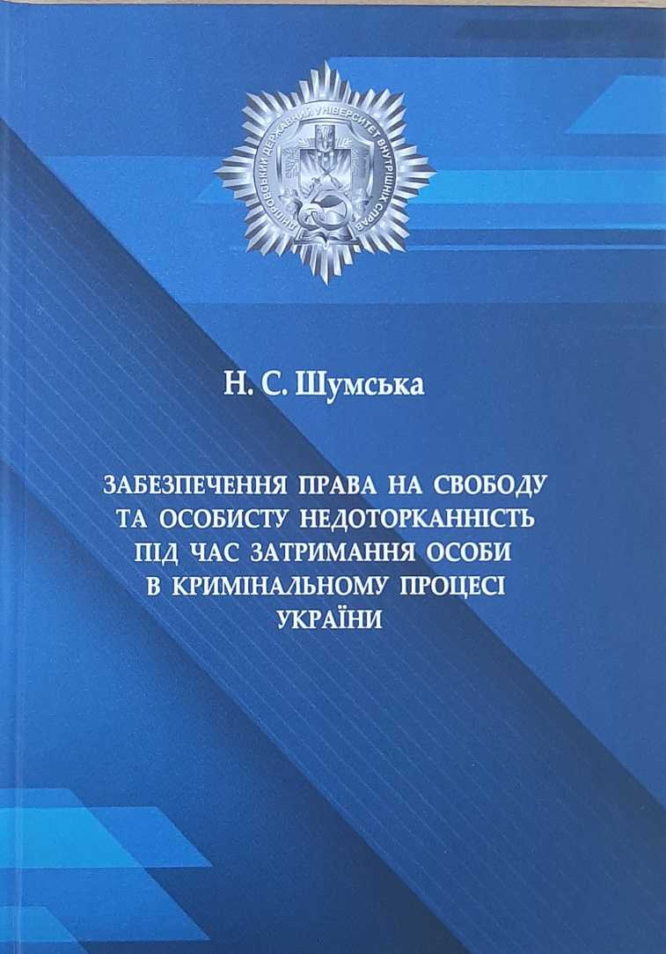
Шумська Н. С. Забезпечення права на свободу та особисту недоторканність під час затримання особи в кримінальному процесі України : монограф. / Н. С Шумська. Дніпро : Дніпров. держ. ун-т внутр, справ, 2025. 224 с.
Комплексно досліджено питання забезпечення права на свободу та особисту недоторканність під час затримання особи. З урахуванням умов воєнного стану та особливого режиму досудового розслідування, а також з огляду на практику діяльності органів досудового розслідування, суду та Європейського суду з прав людини запропоновано вирішення низки практичних завдань. Зокрема, сформульовано поняття затримання, що здійснюється уповноваженою службовою особою; теоретично обґрунтовано структурні компоненти мети затримання, здійснюваного уповноваженою особою, й окреслено гарантії права особи на свободу й особисту недоторканність. Запропоновано систематизацію підстав обмеження права на свободу та особисту недоторканність під час затримання особи в кримінальному процесі.
Для науковців, викладачів, аспірантів і студентів закладів вищої освіти юридичного профілю, практичних працівників органів досудового розслідування, прокурорів, суддів та всіх, хто цікавиться кримінальною процесуальною діяльністю.

Slide 3

Організаційно-правові засади, форми та методи діяльності служби освітньої безпеки Національної поліції України : метод. рек. / кол. авт. Дніпро : Дніпров. держ. ун-т внутр, справ, 2025. 92 с.
Методичні рекомендації розроблено з метою надання практичних настанов поліцейським щодо їхньої діяльності в закладах загальної середньої освіти (ЗЗСО). Видання окреслює основні повноваження поліцейських, зокрема: запобігання та протидія булінгу (цькуванню) серед учасників освітнього процесу; реагування на надзвичайні події та кримінальні правопорушення в ЗЗСО; дії у разі нападу на заклад освіти; виявлення сторонніх осіб, які перебувають у ЗЗСО без дозволу керівництва; використання технічних засобів (металодетекторів) для виявлення небезпечних предметів; організація заходів щодо раннього попередження та евакуації тощо. Рекомендації також містять схеми взаємодії поліцейського в ЗЗСО та напрями взаємодії з іншими суб’єктами.
Для здобувачів вищої освіти, практичних працівників правоохоронних органів, представників органів державної влади та місцевого самоврядування, а також усіх, хто цікавиться питаннями безпекової складової в ЗЗСО.

Slide 4
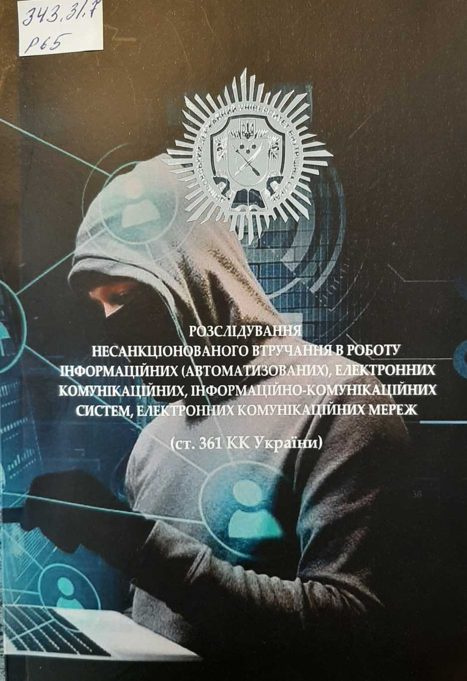
Р 64 Розслідування несанкціонованого втручання в роботу інформаційних (автоматизованих), електронних комунікаційних, інформаційно-комунікаційних систем, електронних комунікаційних мереж (ст. 361 КК України) : наук.-метод, рекомендації для слідчих підрозділів та
підрозділів дізнання Нац. поліції України / кол. авт.; за заг. ред. д-ра юрид. наук, проф. М. С. Цуцкірідзе - 1-й. заст. гол. Нац. поліції України, нач. ГСУ, генерала поліції 3-го рангу. Дніпро : Дніпров. держ. ун-т внутр, справ, 2025. 104 с.
ISBN 978-617-560-106-8
Науково-методичні рекомендації присвячені висвітленню теоретичних і практичних аспектів організації та проведення розслідування кримінальних правопорушень, пов’язаних із несанкціонованим втручанням у роботу інформаційних (автоматизованих), електронних комунікаційних та інформаційно-комунікаційних систем і електронних комунікаційних мереж, передбачених ст. 361 КК України. Розроблені відповідно до листа Головного слідчого управління Національної поліції України від 30.05.2024 № 1/3331 та п. 2.26 плану проведення науково-дослідних та дослідно-конструкторських робіт Дніпровського державного університету внутрішніх справ на 2025 рік, затвердженого 30.12.2024.

Slide 5

Право інтелектуальної власності : підруч. / О. С. Юнін, К. Р. Резворович, М. П. Юніна та ін. Дніпро : Дніпров. держ. ун-т внутр, справ, 2025. 148 с.
Підручник підготовлено авторським колективом кафедри цивільно-правових дисциплін факультету підготовки фахівців для підрозділів кримінальної поліції Національної поліції України Дніпровського державного університету внутрішніх справ на підставі робочої програми однойменної навчальної дисципліни і відповідає державному стандарту вищої юридичної освіти. Видання охоплює основні положення правового регулювання створення, використання та захисту об’єктів інтелектуальної власності в Україні.
Розглянуто загальні засади інтелектуальної власності, об’єкти та суб’єкти прав, джерела правового регулювання, зокрема національні та міжнародні. Окрему увагу приділено авторському праву, суміжним правам, патентному праву, а також питанням реєстрації, реалізації та захисту прав. Матеріал викладено у доступній формі з урахуванням сучасних викликів правозастосування. Підручник містить питання для самостійного опрацювання, тести для самоконтролю та перелік використаних джерел у кінці кожного розділу, що сприяє кращому засвоєнню матеріалу та розвитку практичних навичок.
Для здобувачів вищої освіти, викладачів, правників-практиків, а також усіх, хто прагне поглибити знання у сфері інтелектуальної власності та сучасного правозастосування.

Slide 6

Не позовні провадження в цивільному процесі : навч. посіб. / кол. авт. : К. Р. Резворович, М. П. Юніна, М. М. Фролов, М. В. Логінова. Дніпро : Дніпров. держ. ун-т внутр, справ, 2025. 108 с.
Навчальний посібник підготовлено відповідно до робочої програми навчальної дисципліни «Цивільний процес» Дніпровського державного університету внутрішніх справ.
Навчальний посібник висвітлює основні положення непозовних проваджень в цивільному процесуальному праві України. Метою видання цього навчального посібника є не лише виклад основних положень наказного та окремого проваджень, а й сприяння формуванню у здобувачів вищої освіти критичного мислення, розвитку правової позиції та підвищення рівня професійної підготовки.
Навчальний посібник «Непозовні провадження в цивільному процесі» є актуальним виданням, яке містить усі необхідні теми для успішної підготовки до ЄДКІ, екзаменів, заліків та практичних занять з навчальної дисципліни «Цивільний процес».

Slide 7

Криміналістична тактика : підруч. / Г. C. Бідняк, О. Г. Кривопуск, І. В. Пиріг та ін. Дніпро : Дніпров. держ. ун-т внутр, справ, 2025. 252 с.
У підручнику з урахуванням сучасного стану розвитку криміналістичної науки розглянуто загальні положення криміналістичної тактики як розділу криміналістики, а також особливості організаційно-підготовчих і тактичних заходів проведення окремих слідчих (розшукових) дій, зокрема: огляду, обшуку, допиту, пред’явлення для впізнання, слідчого експерименту, судової експертизи, а також способи фіксації результатів вказаних слідчих (розшукових) дій.
Для фахівців з криміналістики та кримінального процесу, науковців інших юридичних спеціальностей, науково-педагогічного складу закладів вищої освіти, здобувачів, курсантів, слухачів та практичних працівників правоохоронних органів.

Slide 8
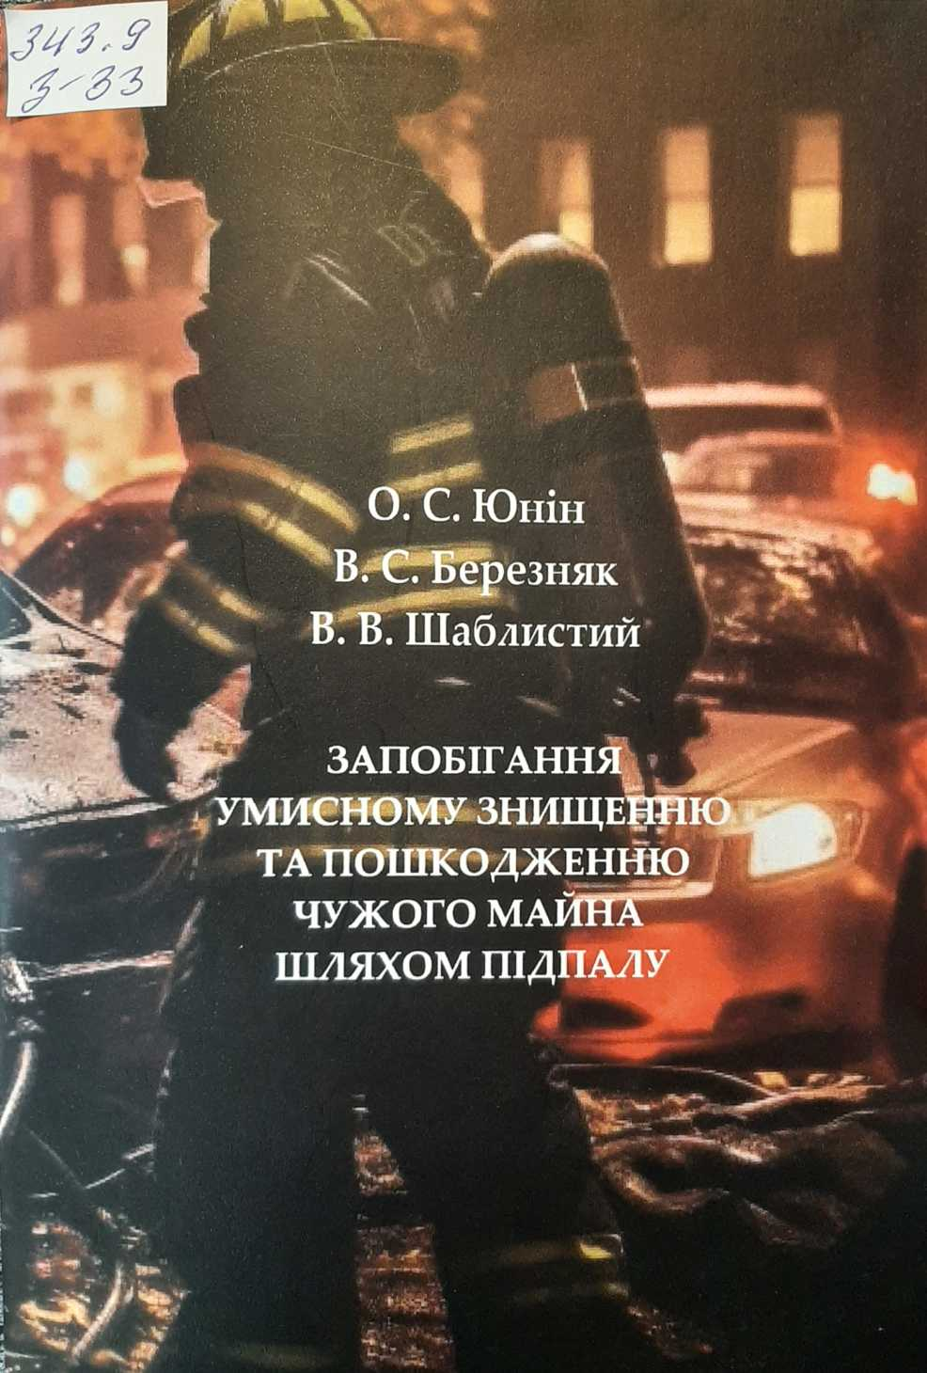
Запобігання умисному знищенню та пошкодженню чужого майна шляхом підпалу : метод. рек. / О.С. Юнін, В.С. Березняк, В.В. Шаблистий та ін. Дніпро: Дніпров. держ. ун-т внутр. справ, 2025. 48 с.
Надано кримінологічну характеристику умисного знищення та пошкодження майна шляхом підпалу. Розкрито кримінологічні показники цього виду злочинності: рівень, структуру, динаміку, латентність, а також основні криміногенні фактори вчинення.
Методичні рекомендації можуть бути використані як навчальний матеріал в освітньому процесі ЗВО України зі специфічними умовами навчання для оволодіння знаннями, напрацювання навичок майбутніх поліцейських (курсантів) та діюючих поліцейських (у межах підвищення кваліфікації) щодо запобігання підрозділами Навчальної поліції України умисному знищенню та пошкодженню майна шляхом підпалу.

Slide 9
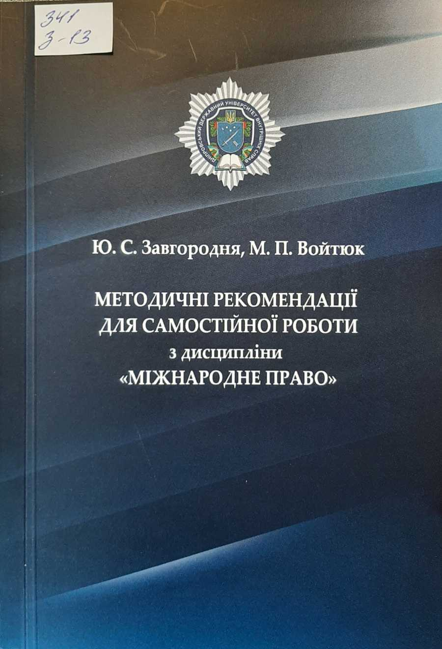
Завгородня Ю. С., Войтюк М. П. Методичні рекомендації для самостійної роботи з дисципліни «Міжнародне право». Дніпро : ДДУВС, 2025. 80 с.
Методичні рекомендації для самостійної роботи з дисципліни «Міжнародне право» розроблено для здобувачів вищої освіти-правників, щоб допомогти опанувати матеріал дисципліни, що виноситься на самостійне вивчення. У рекомендаціях надано необхідні вказівки для успішного набуття компетентностей, передбачених освітнім стандартом спеціальності «Право» першого (бакалаврського) рівня.

Slide 10
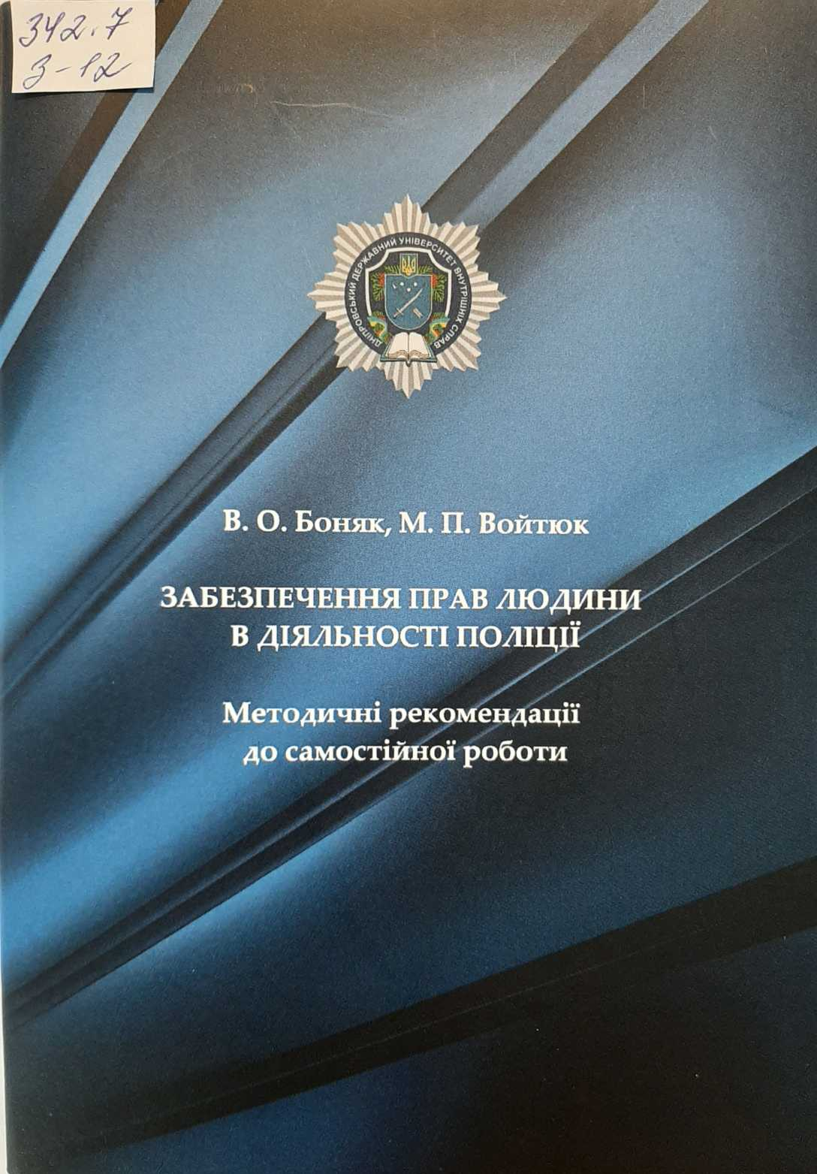
Забезпеченим прав людним в діяльності поліції : метод. рек. до самост. роб. / уклад: В. О Боняк, М П Войтюк. Дніпро : ДДУВС, 2025. 44 с.
Методичні рекомендації до самостійної роботи підготовлені відповідно до програми навчальної дисципліни «Забезпечення прав людини в діяльності і поліції» і враховують сучасні досягнення юридичної науки.
Надані у навчальному виданні завдання до самостійної роботи сприятимуть засвоєнню здобувачами вищої освіти знань щодо забезпечення та захисту прав людини й громадянина, дотримання основоположних прав та свобод людини працівниками поліції, механізмів захисту прав людини та громадянина, особливостей звернення за захистом своїх прав до міжнародних судових органів.
Методичні рекомендації призначені для науково-педагогічних працівників, здобувачів закладів вищої освіти зі специфічними умовами навчання, які здійснюють підготовку поліцейських.

Slide 11
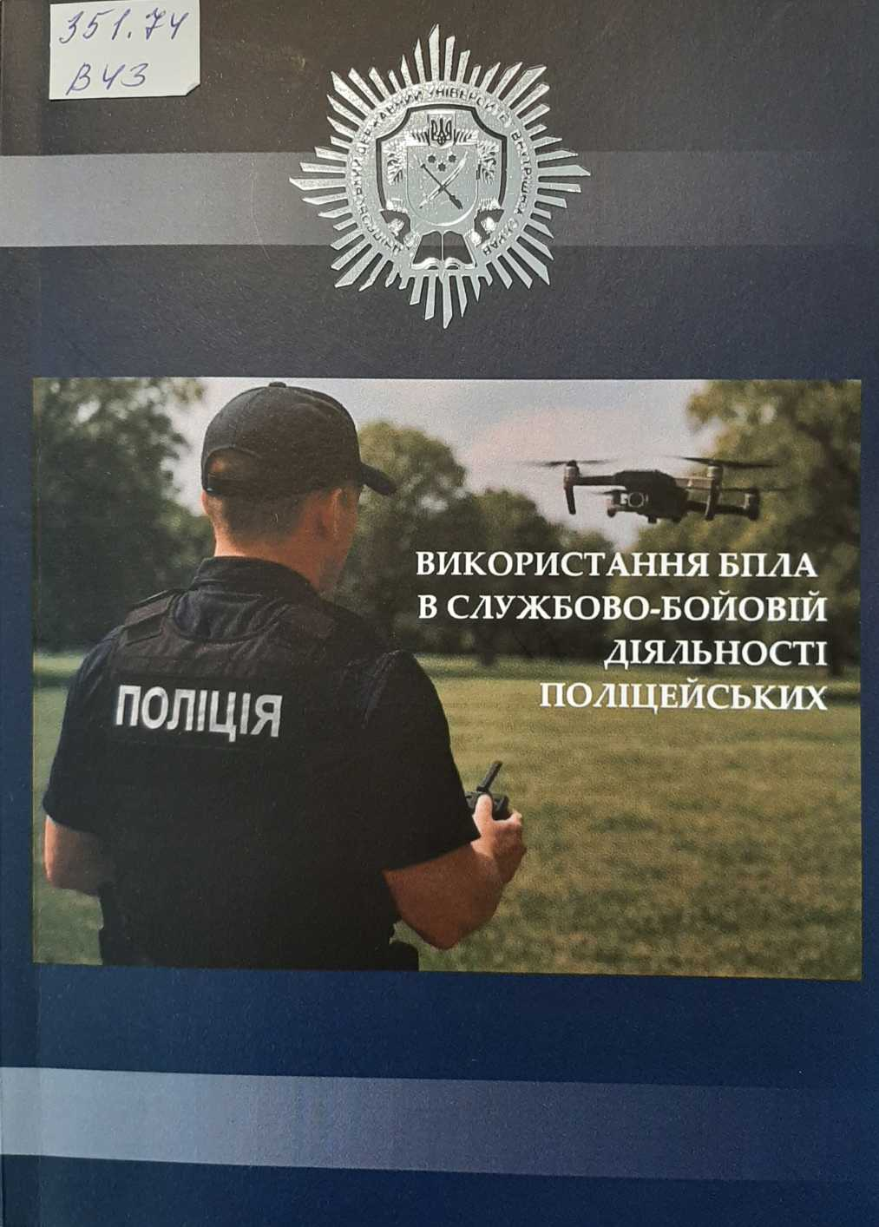
Використання БПЛА в службово-бойовій діяльності поліцейських : метод. рек. / кол. авт. Дніпро : Дніпров. держ. ун-т внутр. справ, 2025. 68 с.
У методичних рекомендаціях розглядаються нормативно-правове забезпечення використання безпілотних літальних апаратів у діяльності підрозділів Національної поліції України, основні поняття та види БпЛА, метеорології, аеродинаміки та повітряної навігації, базові питання використання БпЛА під час проведення слідчих дій, пошуку безвісти зниклих осіб, моніторингу проведення масових заходів та забезпечення публічної безпеки і порядку, дорожнього руху.

Slide 12
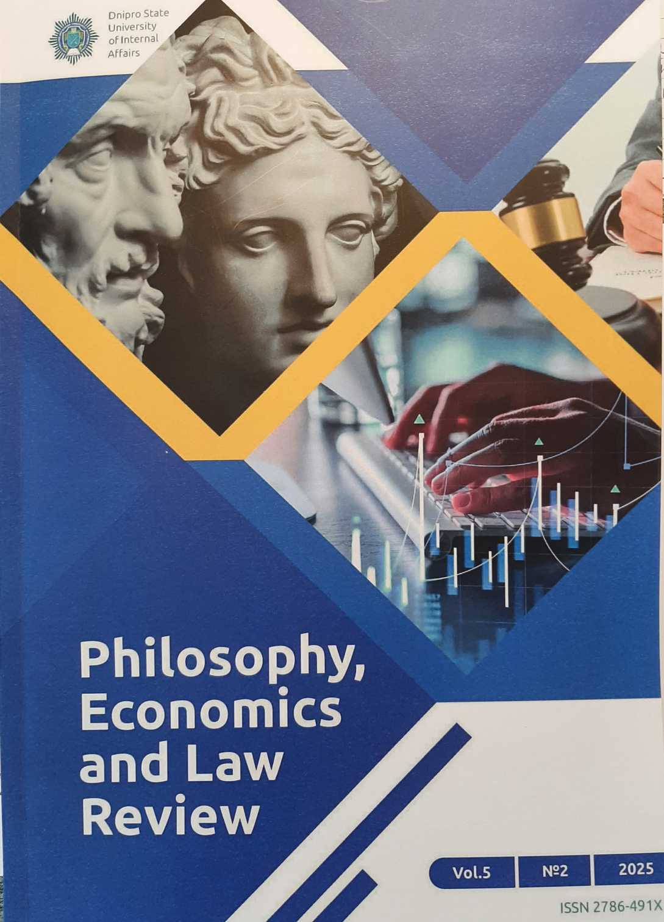
Philosophy, Economics and Law Review: . 2025. Volume 5, no. 2. – 85 р.
Журнал представляє собою збірку наукових статей, що стосуються питань філософії, економіки та права. Також є публікації, що висвітлюють питання вищої освіти в галузі гуманітарних наук. Журнал містить огляди наукових видань. Він може бути корисним для науковців, професорів та аспірантів. Журнал виходить двічі на рік.

Slide 13
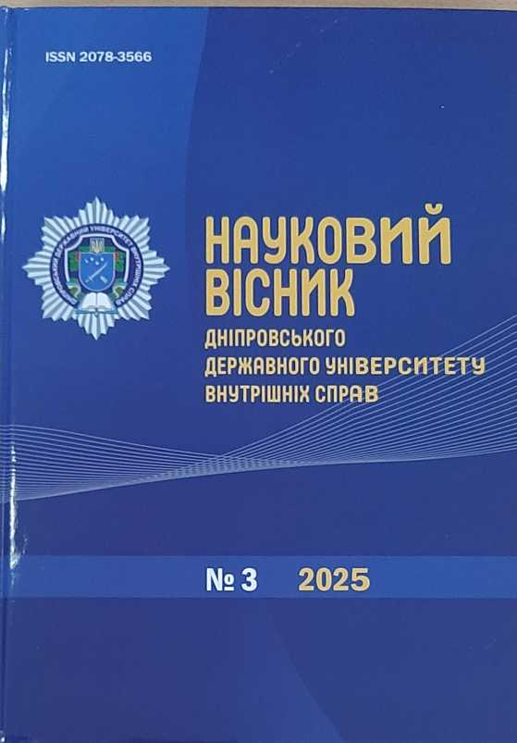
Науковий вісник Дніпровського державного університету внутрішніх справ: наук. журнал. 2025. № 3 (136). 244 с.
Містить наукові статті вчених, викладачів і здобувачів університету, навчальних закладів системи МВС та інших центральних органів виконавчої влади, працівників правоохоронних органів. Розглянуто питання держави та права, окремих галузей законодавства, проблеми правоохоронної діяльності та юридичної освіти, надано інформацію про визначні події і дати наукового життя в галузі права. Призначено для науковців, юристів-практиків, працівників правоохоронних органів та всіх, хто цікавиться питаннями науки і права.

